Slide 1



Projet La Factory – Point avancement 14/09/18
Société : BestDev co. ltd.
Équipe de développement : Jimmy Carrillo, Jonathan Laurencic, Florent Hastoy, Aurélien Binet, Kim Audoux

Slide 2
Ordre du jour
Exigences
Diagramme de packages
Diagramme de cas d’utilisation
Diagramme UML
Planning du projet
Test – demonstration
Suite du projet

Slide 3
Exigences client
Site de gestion de l’organisme de formation La Factory
- Gestion ressources matérielles et humaines
  - Module de gestion d’occupation des salles
  - Module de gestion du matériel (incluant coût d’utilisation)
  - Calendrier de disponibilités humaines et matérielles
- Organisation de planning de formation
  Production de plannings automatisés exportables en PDF
- Accès et sécurité
  Définition des rôles et leurs accès respectifs

Slide 4
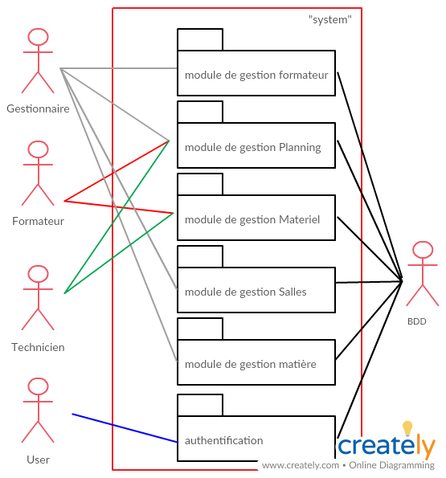
Diagrammes de packages

Slide 5
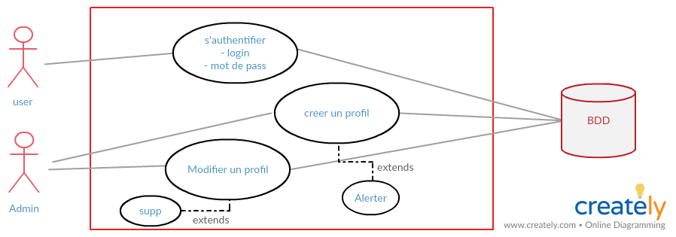
Diagrammes de Cas d’utilisation
CA Authentification

Slide 6
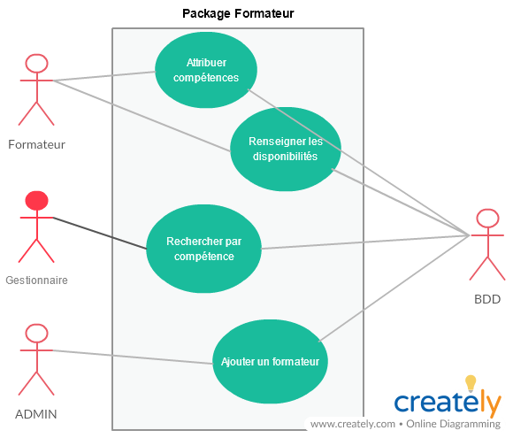
Diagrammes de Cas d’utilisation

Slide 7
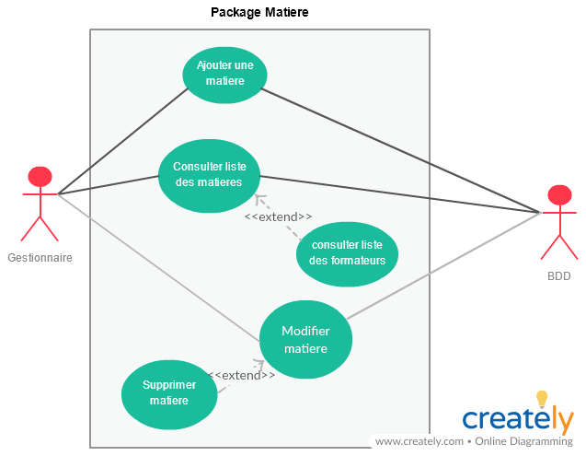
Diagrammes de Cas d’utilisation

Slide 8
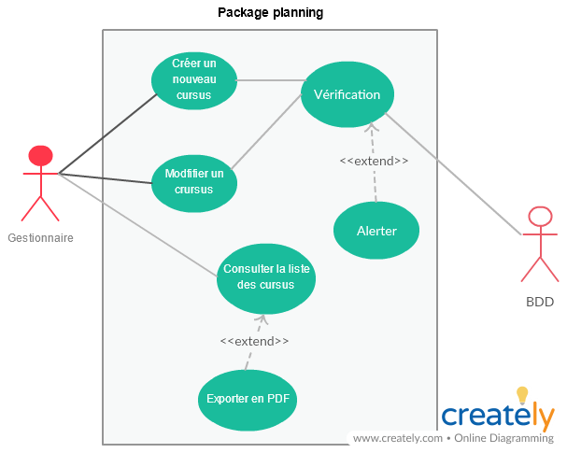
Diagrammes de Cas d’utilisation

Slide 9
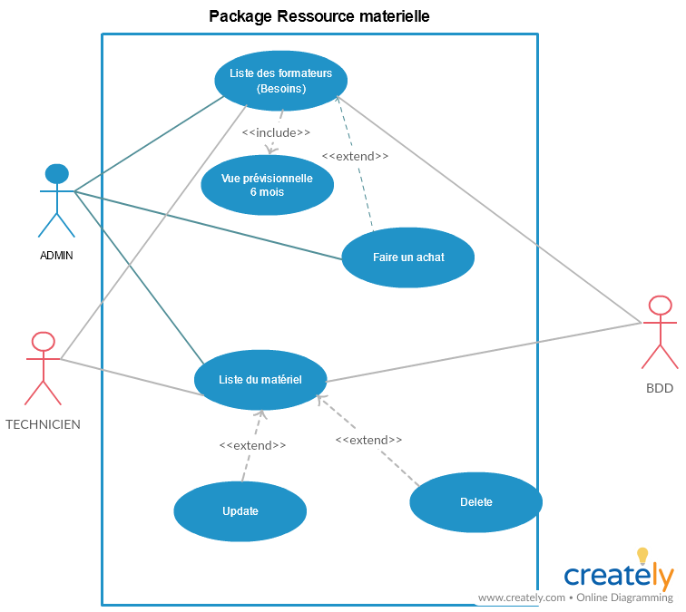
Diagrammes de Cas d’utilisation

Slide 10
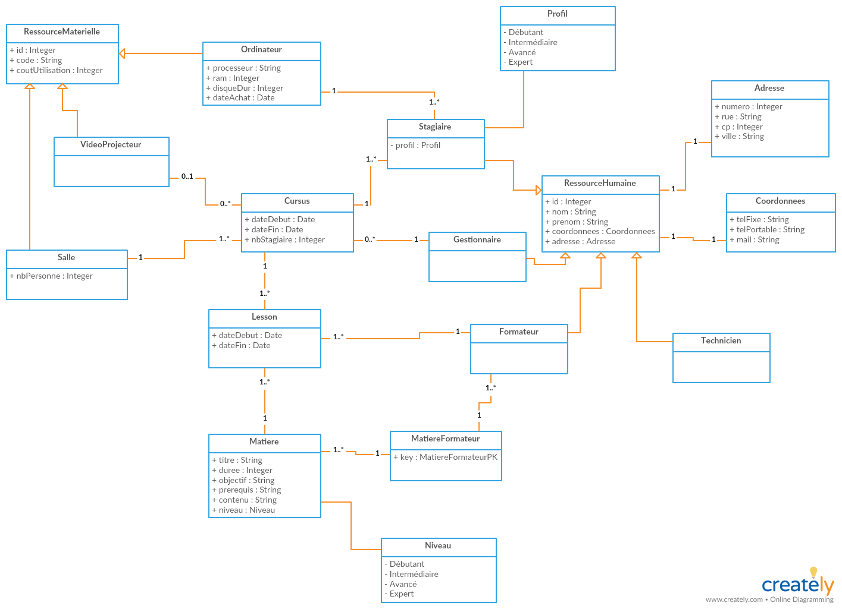
Diagramme de Classes

Slide 11
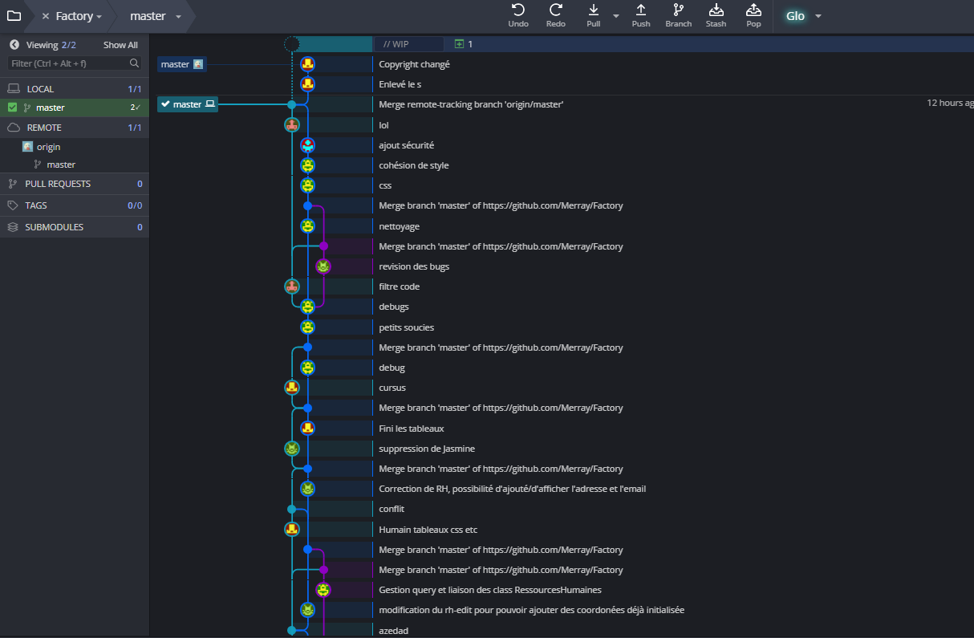
Organisation du travail

Slide 12
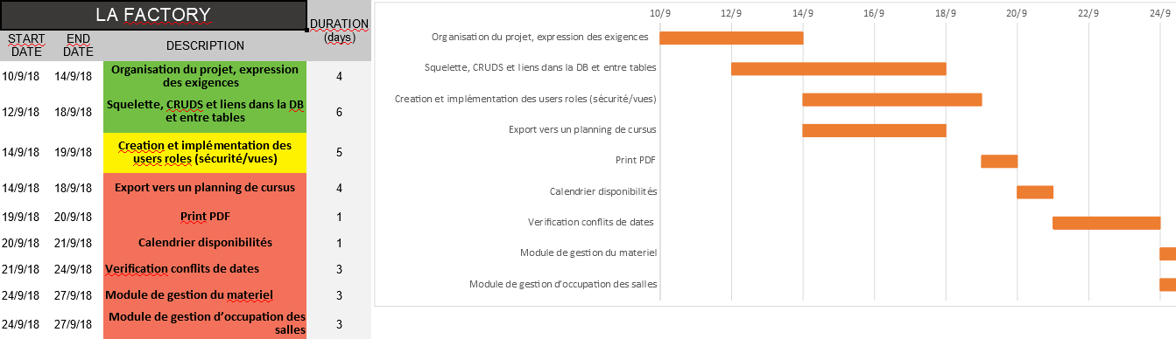
Planning du Projet

Slide 13
Suite du projet
Livraison au 27/09
Questions ?
Exigences supplémentaires / rectification ?

